Slide 1
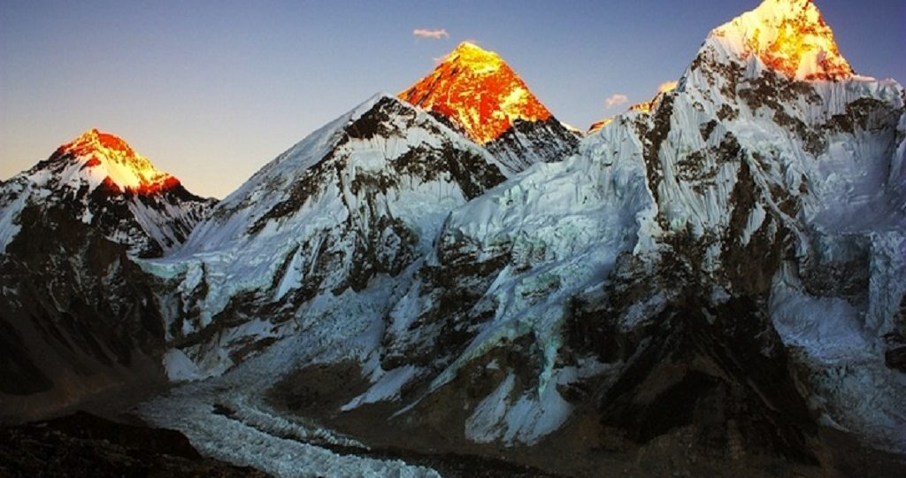
SAGARMATHA
restaurant & bar
サガルマータ
レストラン＆バルー

Slide 2
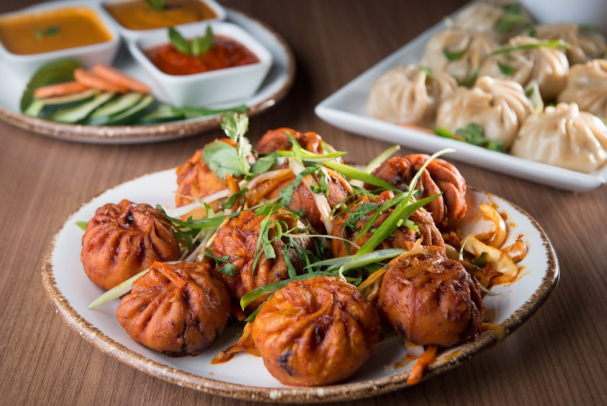
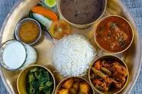
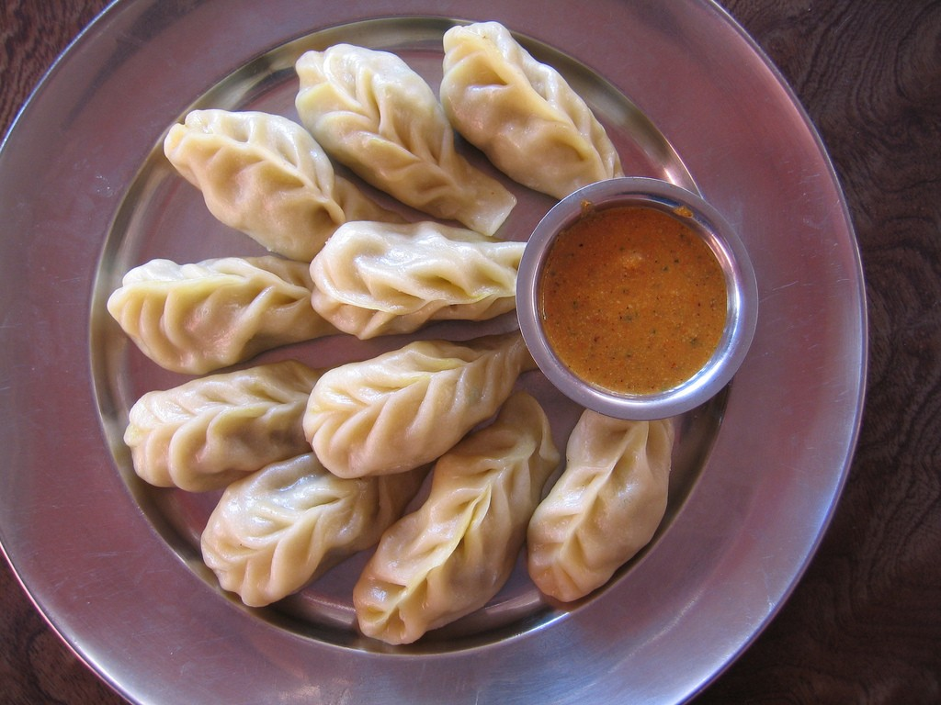
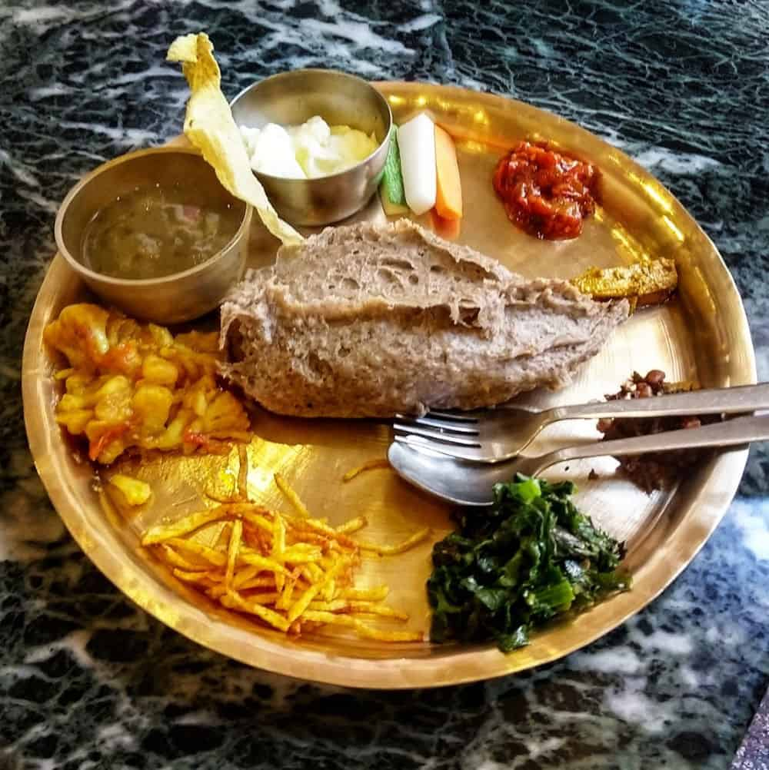
Menu
THAKALI SET
Momo fry
Steam momo
Dhidho
tarkari
Dalbhat tarkari
Chaumin
Panipuri

Slide 3
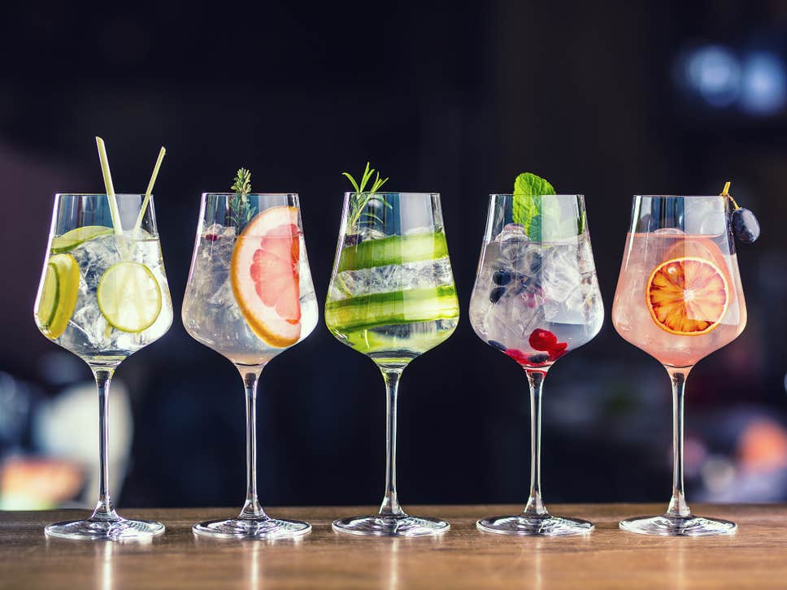
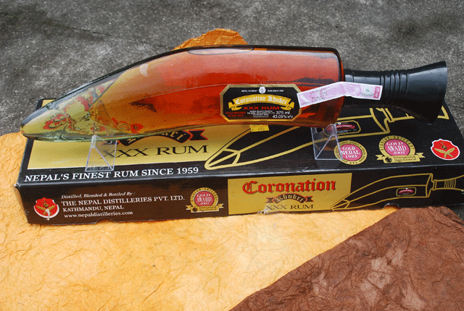
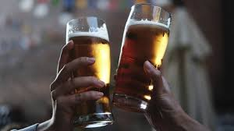
飲み放題２５００円
ソフトドリンクメニュー
コーラ
オレンジジュース
ウーロン茶
マンゴー＆バナナラッシ
飲み放題メニュー
生ビール
ククリラム
ワイン
ウィスキ

